Slide 1
დიაბეტი ტიპი1
მომავლის პერსპექტივები

Slide 3
დიაბეტი ტიპი 1
დიაბეტი ტიპი 1 აუტოიმუნური დაავადებაა, რომელიც ხასიათდება ინსულინის წარმომქმნელი, პანკრეასის B უჯრედების შეუქცევადი დაზიანებით და ინსულინის აბსოლიტური უკმარისობით.
ახალი შემთხვევების რიცხვი პროგრესულად მატულობს და ეპიდემიის სახეს იღებს.
მეცნიერები აქტიურად მუშაობენ მკურნალობის ახალი გზების, მეთოდების შემუშავებაზე. მიმდინარეობს სხვადასხვა ცდა და ექსპერიმენტი.

Slide 4
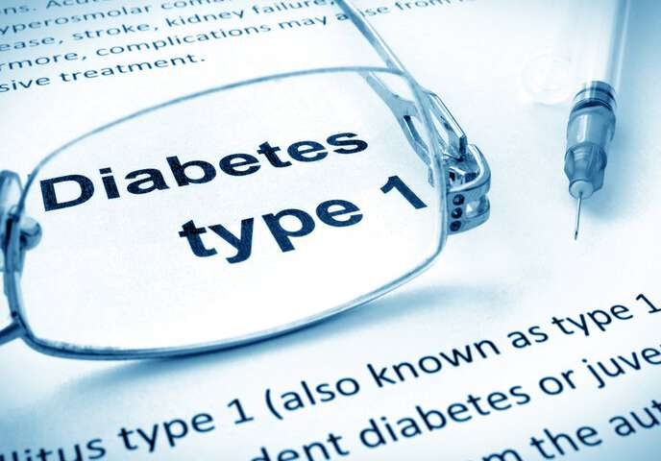

Slide 5
ტრანსპლანტაცია
განადგურებული უჯრედების ჩანაცვლება ხდება გადანერგილი უჯრედებით, რომლებიც გამოიმუშავებენ ინსულინს, აღადგენენ ინსულინის საჭირო რაოდენობით პროდუქციას და წარმოადგენს პაციენტის განკურნების საშუალებას.
ტრანსპლანტაციის ადრეული მცდელობები სამწუხაროდ უმრავლეს შემთხვევაში მთავრდებოდა წარუმატებლად, ორგანიზმის იმუნური რეაქციის გამო, რომელიც ანადგურებდა გადანერგილ უჯრედებს.
ასევე რა თქმა უნდა პრობლემას წარმოადგენს დონორების ლიმიტირებული რაოდენობა.

Slide 7
აშშ-ს დიაბეტის კვლევითმა ინსტიტუტმა (DRI) შეიმუშავა მინი ორგანო, ე.წ. BioHub, რომელიც შემოგარსავს ინსულინის მწარმოებელ უჯრედებს სპეციალური დამცავი კაფსულით.
2016 წელს გამოაქვეყნეს შედეგებიც, რომლის მიხედვით პირველი პაციენტი ევროპაში, რომელიც კვლევის უკვე მე-2 ეტაპს გადის, აღარ საჭიროებს ინსულინის ინექციებს.

Slide 8
მსგავსი მოწყობილობა ასევე შექმნეს ამერიკულ კომპანია Viacyte-ში, JDRF ერთად.
კვლევის პირველი წარმატებული ფაზის შემდგომ, კომპანია ახლა გადანერგილი უჯრედების ორგანიზმთან შეთვისების გაუმჯობესებაზე მუშაობს.

Slide 9
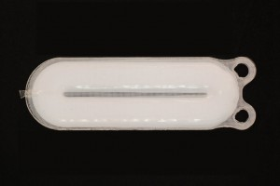
ViaCyte-ის სპეციალური შემომგარსველი მოწყობილობა

Slide 10
უჯრედების დასაცავად გამოიყენება სპეციალური ნივთიერება ალგინატი, რომელიც ბიოლოგიურად ინერტულია და არ წარმოადგენს იმუნური სისტემის სამიზნეს.
Viacyte იყენებს მაკროინკაფსულიზაციის მეთოდს, ანუ აღნიშნული მოწყობილობა ჩანს შეუიარაღებელი თვალით.

Slide 11
Viacyte Encaptra შეიცავს სპეციალურ Pec-01 უჯრედებს. რომლებსაც ქმნიან ემბრიონული ღეროვანი უჯრედებიდან და კაფსულაში მოთავსების შემდეგ იღებს საბოლოო, ბეტა უჯრედების სახეს.

Slide 12
ღეროვან უჯრედებს ახასიათებთ, როგორც თვითგანახლების, ასევე მომწიფებული სპეციალიზებული ახალი უჯრედების წარმოქმნის უნარი.
წარმოშობის მიხედვით ღეროვანი უჯრედები იყოფა ემბრიონულ, ფეტალურ (ჭიპლარის ) და მოზრდილთა ღეროვან უჯრედებად

Slide 13
2014 წელს JDRF-ის დაფინანსებულმა ორმა კვლევითმა ჯგუფმა ერთმანეთისაგან დამოუკიდებლად გამოაქვეყნა შედეგები, რომლის მიხედვით შესაძლებელია სიცოცხლისუნარიანი ბეტა უჯრედების წარმოქმნა ღეროვანი უჯრედებისაგან.

Slide 14
ბელგიური კომპანია Orgenesis კი ცდილობს პაციენტისავე ღვიძლის უჯრედები, გარდაქმნას ინსულინის წარმომქმნელ უჯრედებად,

Slide 15
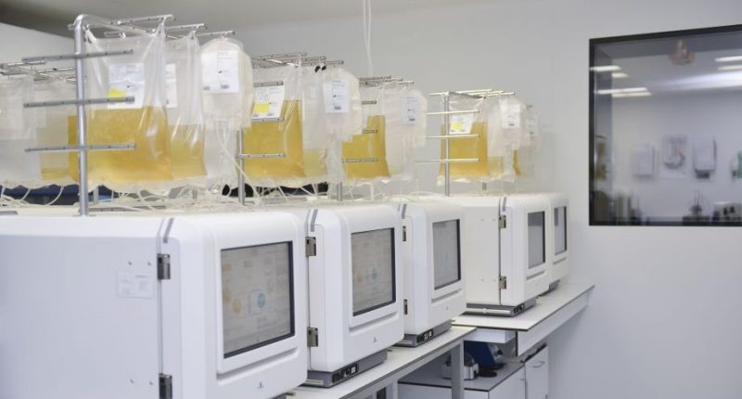
ღეროვანი უჯრედების დამუშავების პროცესი

Slide 16
მსგავს კვლევებს აწარმოებს კომპანია Islexa, დიდ ბრიტანეთში, რომლებიც ღეროვან უჯრედებს იღებენ პანკრესის ე.წ. სხვა ტიპის უჯრედებიდან.

Slide 17
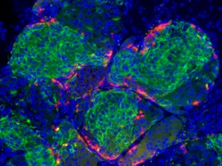
ლაბორატორიაში გამოზრდილი ინსულინის წარმომქმნელი ბეტა უჯრედები

Slide 18
Arizona College of Medicine-ის მკვლევართა გუნდი ასევე მუშაობს მეთოდზე, რომლის მიზანია მოხდეს ღეროვანი უჯრედების უსაფრთხო გადანერგვა ე.წ. ,,teabag”-ის მეშვეობით. ამ შემთხვევაში ღეროვანი უჯრედები მოთავსებულია დამცავ პაკეტებში, სადაც იგი დაუბრკოლებლად იწყებს ინსულინის წარმოებას.

Slide 19
ჰარვარდის უნივერსიტეტში შეიქმნა ხელსაწყო Islest-on-a-chip-ი, რომელიც მეცნიერებს აძლევს შესაძლებლობას გადანერგვამდე შეარჩიონ ბეტა-უჯრედები, რომლებიც ეფექტურია ინსულინის საწარმოებლად.
აქამდე ეს პროცესი საკმაოდ რთულად კონტროლირებადი იყო, მაგრამ ხელსაწყო Islest-on-a-chip-ი ამ პროცესს აადვილებს.

Slide 20
Novo Nordisk-ი, ინსულინის მწარმოებელი უდიდესი დანიური კომპანია ასევე გეგმავს დიდი კვლევის დაწყებას, რომელიც გულისხმობს ღეროვანი უჯრედების ინკაპსულირებულ, შემოგარსულ მდგომარეობაში გადანერგვას.

Slide 21
ფრანგული კომპანია Sanofi გერმანულ კომპანია Evotec თან ერთად მუშაობს ბეტა უჯრედების ჩანაცვლების გზებზე.

Slide 22
ყველა ეს კვლევა ძალიან რეალური და იმედისმომცემია, თუმცა კვლევების დასრულებას რა თქმა უნდა სჭირდება დრო, და ამასთანავე ეს იქნება საკმაოდ ძვირიანი პროცედურა.

Slide 23
იმუნოთერაპია
დიაბეტის დროს, როგორც ვიცით, ინსულინის წარმომქმნელ უჯრედებს ორგანიზმის იმუნური სისტემა ებრძვის და ანადგურებს.
ამ პროცესის შეჩერება კი უჯრედების შენარჩუნებას და შესაბამისად დაავადების პროგრესირების შეჩერებას გამოიწვევს.

Slide 25
ზემოთაღნიშნულ მექანიზმზე დაყრდნობით, ბელგიური კომპანია Imcyse ატარებს სპეციალურ კვლევას, რომელიც გულისხმობს იმუნოთერაპიას, შერჩევითად ბეტა უჯრედების დამაზიანებელი უჯრედების განადგურებას.
შედეგად აუტოიმუნური პროცესის შეჩერების შემთხვევაში ახალგამოვლენილი დიაბეტის დროს დარჩენილი უჯრედების 10% აგრძელებს ფუნქციონირებას და ნახშირწყლოვანი ცვლის კომპენსირებას.

Slide 26
ბელგიური კომპანია ActoBio Therapeutics ამჟამად ახორციელებს კლინიკურ კვლევის მე2 ფაზას. კომპანია ამ კვლევებში იყენებს სპეციალურ ბაქტერიას ორი პრეპარატის შესაქმნელად, რომელიც არეგულირებს T ლიმფოციტებს, რათა მათ იმოქმედონ იმუნურ სისტემაზე იმგვარად, რომ არ დააზიანონ ბეტა უჯრედები.

Slide 27
საფრანგეთში, კომპანია Neovacs ამუშავებს ვაქცინას, რომელიც ასტიმულირებს იმუნურ სისტემას და ამცირებს ანთებადი ცილის - ინტერფერონ ალფას კონცენტრაციას, რომელიც იმატებს სხვადასხვა აუტოიმუნური დაავადების დროს და ხელს უწყობს ბეტა უჯრედების დესტრუქციას.
კვლევა უკვე 5 წელია მიმდინარეობს წითელი მგლურით დაავადებულებში.
შემდეგ ეტაპზე ვაქცინა გამოიცდება დიაბეტი ტიპი 1 შემთხვევებზე.

Slide 28
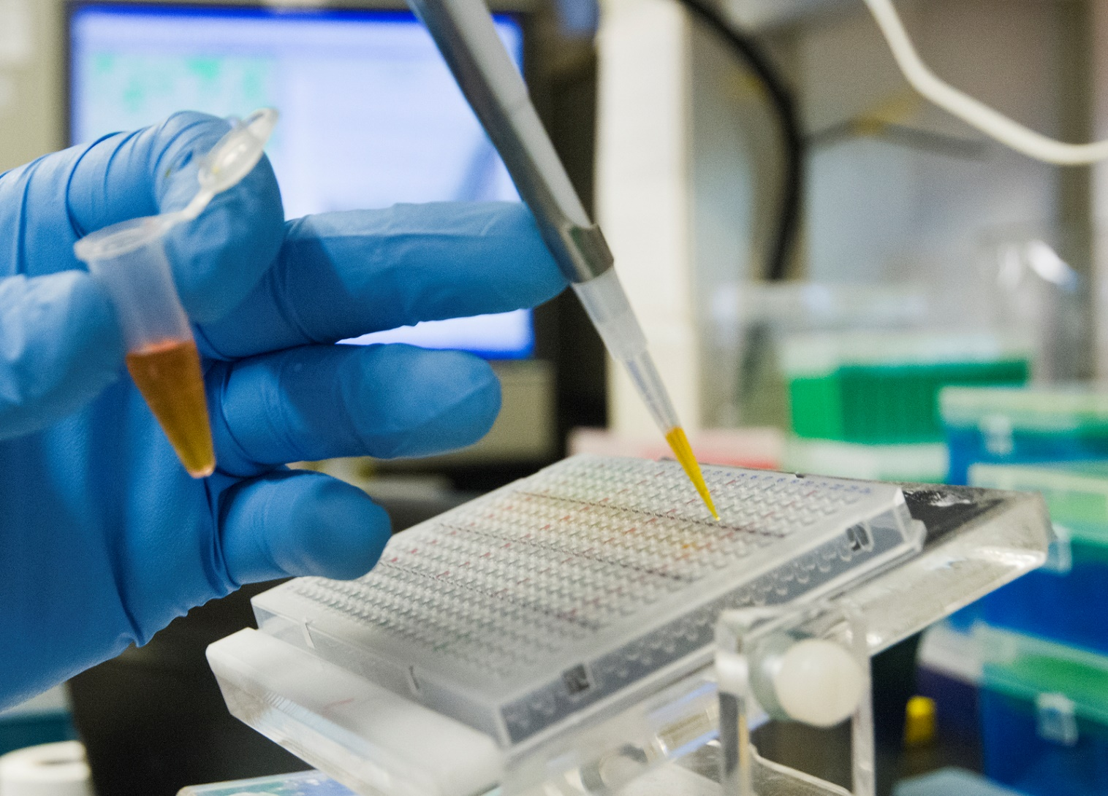
მსგავსი ტიპის თერაპია გაცილებით იოლი და დაბალბიუჯეტიანია.

Slide 29
ხელოვნური პანკრეასი
ხანგრძლივად მიმდინარე დიაბეტის შემთხვევაში, როცა უკვე ბოლომდე განადგურებულია ბეტა უჯრედები, პრობლემის გადაჭრის ყველაზე იოლი გზა ხელოვნური პანკრეასის შექმნაა. ეს იქნება სრულიად ავტომატიზებული სისტემა, რომელიც ავტომატურად გაზომავს შაქრის დონეს სისხლში და სისხლში გაუშვებს ზუსტად საჭირო რაოდენობის ინსულინს, ზუსტად ისე, როგორც ნამდვილი კუჭქვეშა ჯირკვალი.

Slide 30
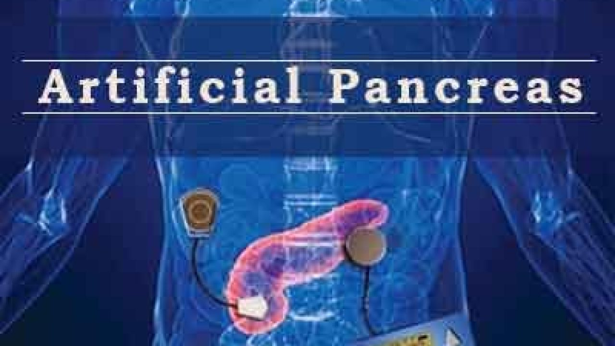

Slide 31
ინსულინისადმი მოთხოვნილება , როგორც ვიცით, ყველასთვის ინდივიდუალურია, აუმრავ შიგა და გარე ფაქტორზეა დამოკიდებული .
კემბრიჯის უნივერსიტეტის კვლევის ჯგუფი მუშაობს, რათა შექმნას სპეციალური ალგორითმი, რომელიც იდეალურად მოერგება თითოეულ პაციენტს, ნებისმიერ დროის მონაკვეთში.

Slide 32
მომავლისთვის, მეცნიერები გვპირდებიან სპეციალური მიკროჩიპების შექმნას, რომელიც ტიპი 1 დიაბეტს ამოიცნობს ჯერ კიდევ გამოვლენამდე.
ასევე ნანორობოტებს, რომელიც იმოგზაურებს სისხლის ნაკადში, ავტომატურად გაზომავენ გლიკემიას და გამოათავისუფლებენ საჭირო რაოდენობის ინსულინს.

Slide 33
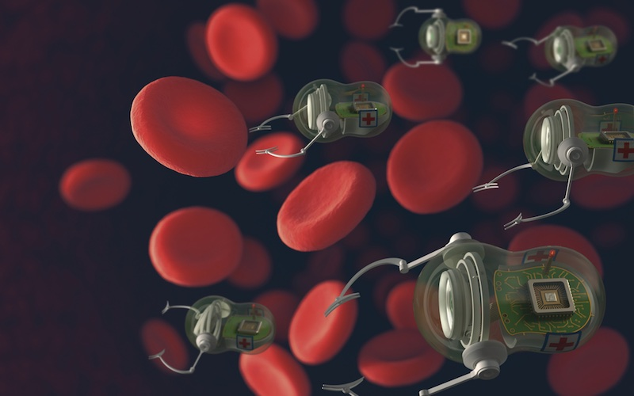
მომავლის მედიცინა

Slide 34
გარდა ზემოთთქმულისა, მსოფლიოს წამყვან სამეცნიერო ცენტრებში მიმდინარეობს ინტენსიური კვლევები დიაბეტის პრობლემის მოსაგვარებლად.
ეს კვლევები საბოლოო ჯამში დაამარცხებს დიაბეტს, რაც ასეულობით მილიონი ადამიანის ცხოვრებას შეცვლის.

Slide 35
გმადლობთ ყურადღებისთვის!

